Slide 1
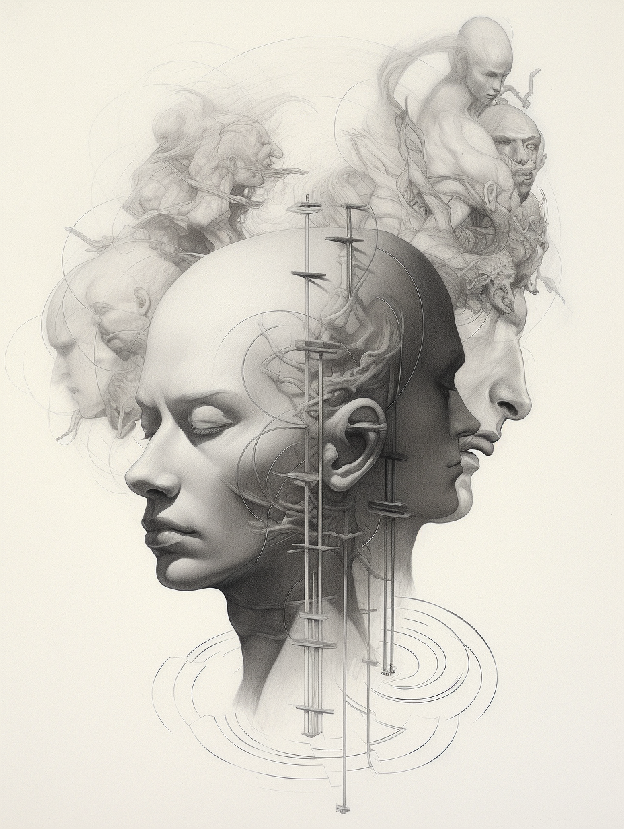

이수화 연구교수
서울대학교 빅데이터혁신융합대학
2025.8.29

Slide 2
목차
서론: 생각하는 붓 - 알고리즘 르네상스 시대의 예술
제1부 인공 뮤즈의 해부: 예술가를 위한 AI 입문
1.1 알고리즘적 꿈의 역사: 논리에서 학습으로
1.2 창조의 엔진: 생성 모델 가이드
제2부 글로벌 AI 아트-스케이프: 동시대 실천의 지형도
2.1 세계적 선구자들과 그들의 철학
2.2 한국의 최전선: 국내의 해석과 전시 동향
제3부 알고리즘적 딜레마: 법적, 윤리적 미로 탐색하기
3.1 저작권의 난제: 누가 저작자인가?
3.2 데이터셋의 유령: 편향, 노동, 그리고 진실성

Slide 3
제4부 부산의 비전: AI 예술의 '시스템 빌더' 생태계 구축 전략
4.1. '시스템 빌더'의 해부: 부산형 창작자를 위한 로드맵
4.1.1. 기술적 역량: 코드, 데이터, 그리고 하드웨어의 지배
4.1.2. 개념적 깊이: 기술을 넘어선 예술적, 비판적 철학
4.2. 현황 진단: 부산의 기회와 결핍 요인 분석
4.2.1. 강점(Strengths) 및 기회(Opportunities): 잠재력의 재발견
4.2.2. 약점(Weaknesses) 및 위협(Threats): 시급히 해결해야 할 과제
4.3. 실행 전략: '생산자 도시 부산'을 위한 3대 추진체
4.3.1. 추진체 1: '부산 AI 아트-테크 랩' 설립
4.3.2. 추진체 2: 핵심 지원 프로그램 설계
4.3.3. 추진체 3: 인재 양성 및 문화 확산
결론: 다음 물결을 향한 로드맵

Slide 4
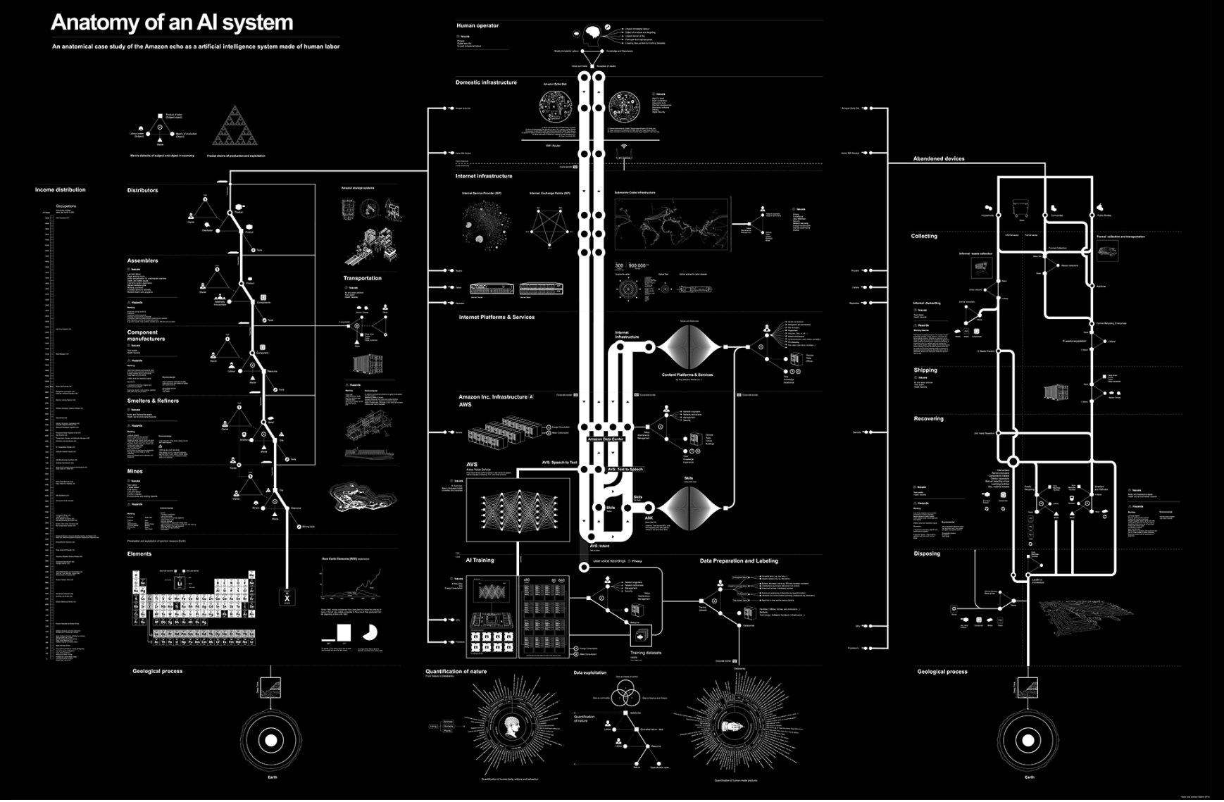
서론 :
생각하는 붓 – 알고리즘 르네상스 시대의 예술
생성형 AI는 창작의 패러다임을 바꾸는 거대한 전환입니다. 본 발표는 부산이 가진 독보적인 '데이터-DNA'를 활용하여, AI 예술의 단순 소비자를 넘어 글로벌 생산자 도시로 도약하기 위한 구체적인 청사진을 제시합니다.

Slide 5
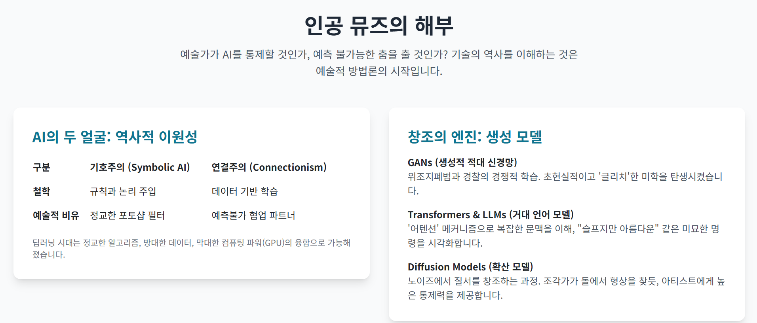

Slide 6

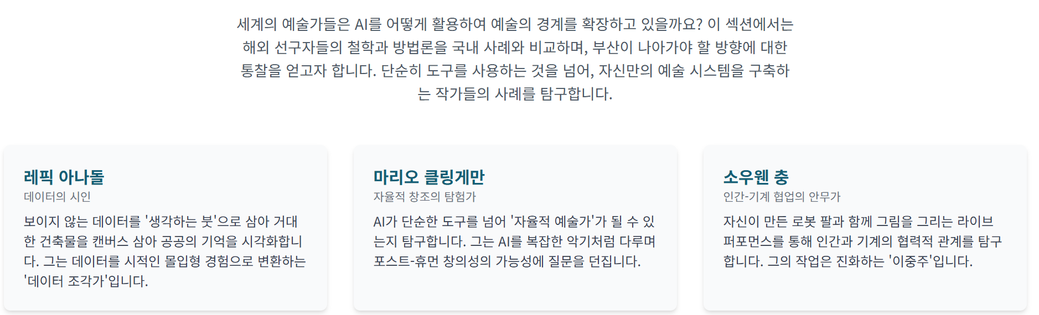
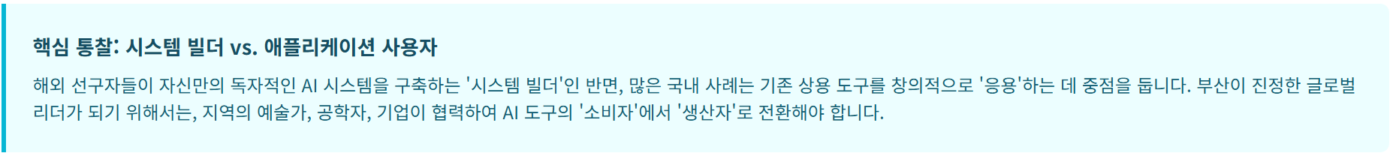

Slide 7
Video1_Refik_Anadol

Slide 8
Video2_Mario_Klingemann

Slide 9
Video3_Sougwen_Chung

Slide 10

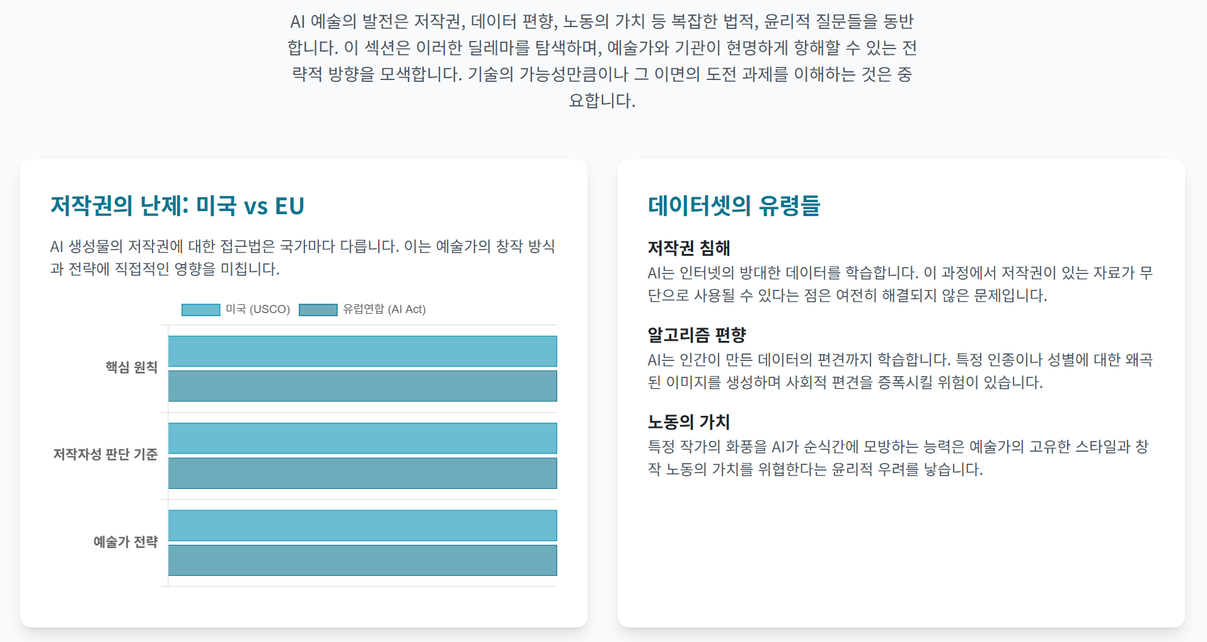

Slide 11
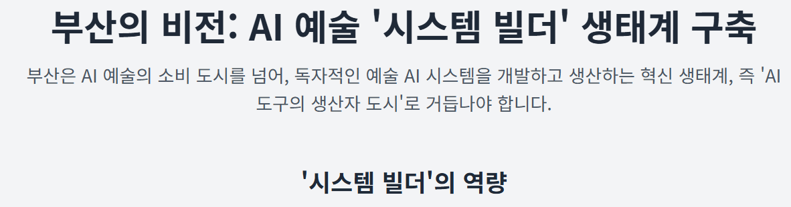


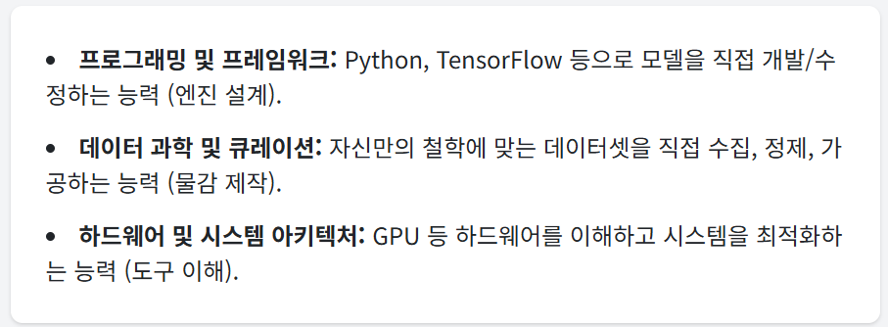
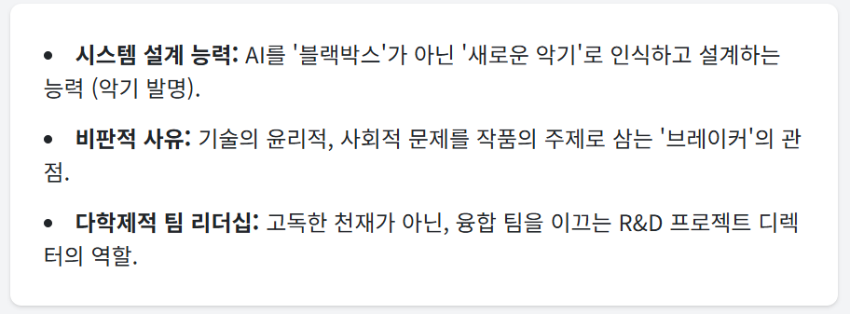

Slide 12
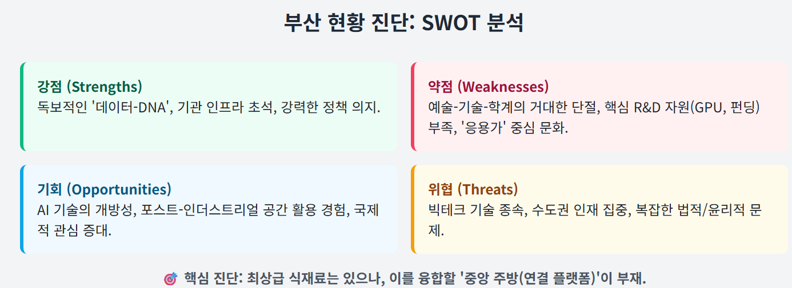

Slide 13
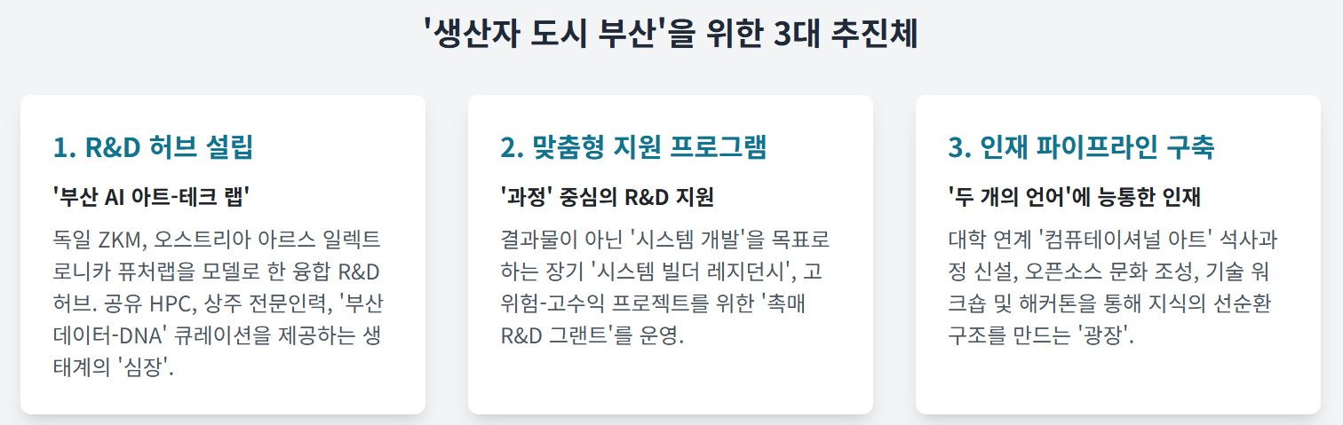

Slide 14
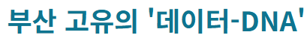
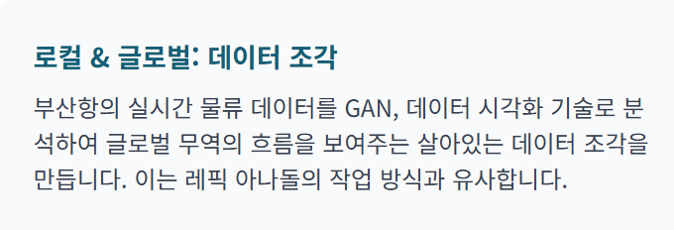
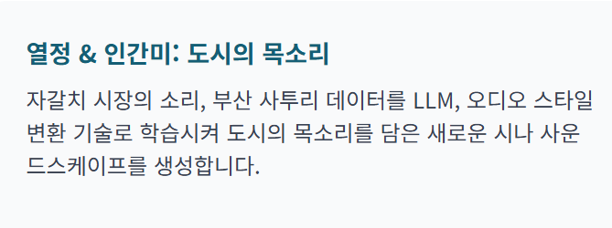
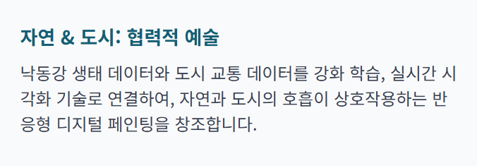
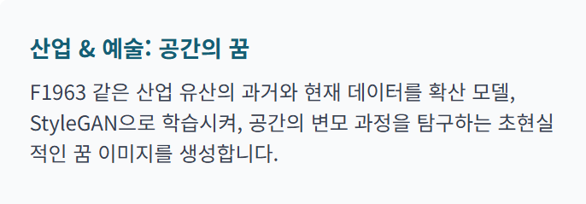

Slide 15
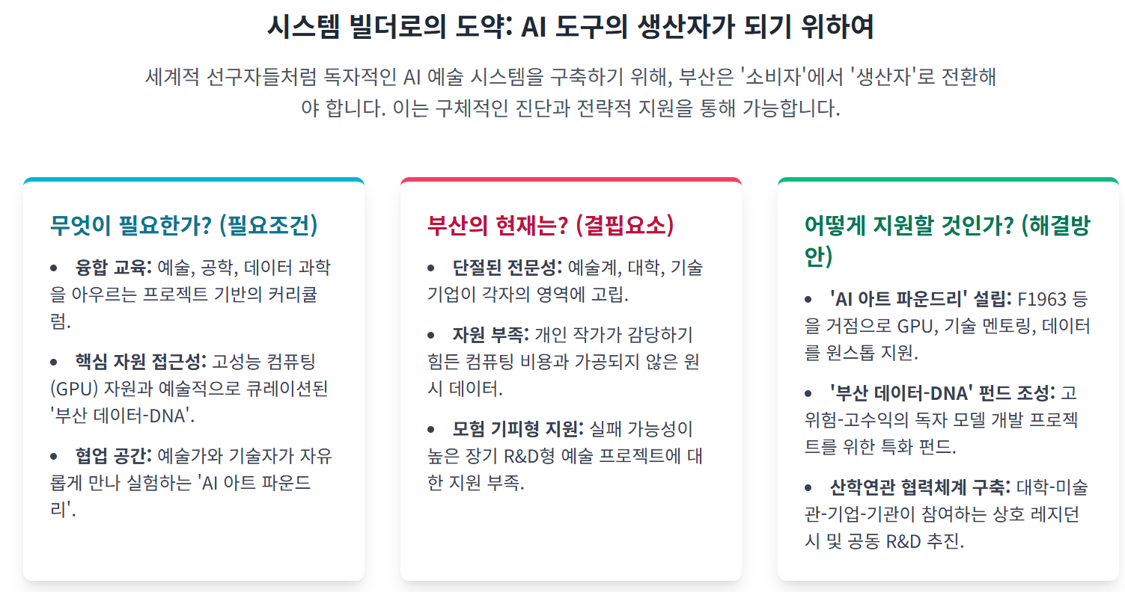

Slide 16
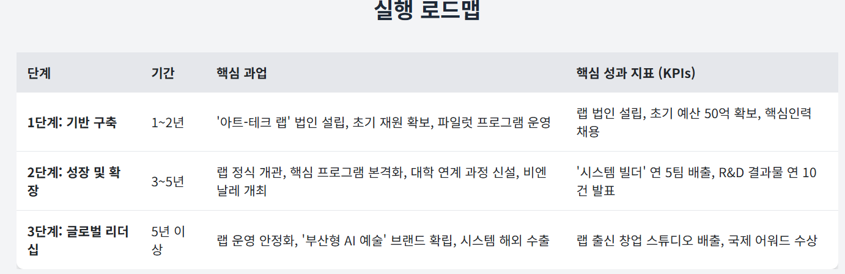

Slide 17
부록 : 스크립트
AI × ART BUSAN: 격동의 도시, 새로운 파도를 그리다
서론: 생각하는 붓 - 알고리즘 르네상스 시대의 예술
생성형 인공지능(AI)의 등장은 단순히 새로운 소프트웨어 도구의 출현을 넘어, 창작 생산의 패러다임 자체를 바꾸는 지각 변동에 가깝다. 이는 19세기 사진 기술의 발명과 비견될 만하다. 사진이 회화를 순수한 재현의 부담에서 해방시키고 예술의 목적에 대한 근본적인 재평가를 촉발했듯이, AI는 예술가들을 특정 형태의 노동에서 해방시키며 창의성, 저작자성, 그리고 인간과 기계의 관계에 대한 심오한 질문을 던지고 있다. 과거 사진의 등장이 인상주의와 같은 새로운 예술 사조를 낳았듯, AI는 우리 시대의 예술이 나아갈 새로운 길을 열고 있다.
본 강연의 핵심은 다음과 같다. 자연과 산업, 지역 정체성과 세계적 야망, 역사적 기억과 기술적 미래라는 역동적이고 강력한 대조(contrast)로 정의되는 도시 부산은, 단순히 AI 예술을 수용하는 것을 넘어, 새롭고 의미 있는 예술 언어를 주조할 독보적인 위치에 서 있다. 이 발표는 부산이 어떻게 도시 고유의 '데이터-DNA'를 활용하여 독창적이고 진정성 있으며, 동시대의 시대정신(Zeitgeist)을 담아내는 AI 기반 예술을 창조할 수 있을지에 대한 청사진을 제시하고자 한다.

Slide 18
제1부 인공 뮤즈의 해부: 예술가를 위한 AI 입문
이 장에서는 비기술적, 문화적 배경을 가진 청중을 위해 기술의 신비를 벗겨내고, 강연 전반에 걸쳐 사용될 공통의 어휘를 정립한다.
1.1 알고리즘적 꿈의 역사: 논리에서 학습으로
AI 연구의 역사는 크게 두 가지 접근법의 경쟁과 융합으로 점철되어 왔다. 하나는 인간이 정의한 규칙과 논리를 기반으로 하는 **기호주의(Symbolic AI)**이며, 다른 하나는 뇌의 신경망을 모방하여 데이터로부터 스스로 학습하는 **연결주의(Connectionism)**이다. 이 역사적 이원성은 오늘날 AI 예술을 이해하는 데 결정적인 단서를 제공한다.
AI 개발사는 여러 차례의 부흥기('AI의 봄')와 침체기('AI의 겨울')를 겪으며 발전해왔다. 1956년 다트머스 회의에서 '인공지능'이라는 용어가 탄생한 이래, 초기 연구자들은 체스 챔피언을 이기고 새로운 수학 정리를 증명하는 기계를 10년 안에 만들 수 있다고 낙관했다. 1970년대와 80년대에는 특정 분야의 전문가 지식을 규칙 기반으로 입력해 문제를 해결하는 '전문가 시스템(Expert System)'이 부상하며 첫 번째 'AI의 봄'을 이끌었다. 예를 들어, 혈액 질환을 진단하는 '마이신(MYCIN)'과 같은 시스템은 실용적 성공을 거두었다. 그러나 이러한 시스템은 방대한 상식의 결여와 경직성이라는 한계에 부딪혔고, 곧 두 차례의 'AI 겨울'로 이어졌다.

Slide 19
2010년대에 이르러 마침내 결정적인 전환점이 찾아왔다. 이는 세 가지 핵심 요소의 융합 덕분이었다. 첫째, 역전파(backpropagation)와 같은 정교한 알고리즘의 발전. 둘째, 인터넷의 보급으로 인한 방대한 데이터의 폭발적 증가. 셋째, 그래픽 처리 장치(GPU)를 중심으로 한 막대한 컴퓨팅 파워의 증대. 이 세 가지 조건이 충족되면서, 오랫동안 잠재력에 머물렀던 연결주의 접근법이 '딥러닝(Deep Learning)'이라는 이름으로 화려하게 부활했다. 2012년 이미지 인식 대회에서의 압도적 성공, 2016년 알파고(AlphaGo)와 이세돌 9단의 대국, 그리고 2017년 '트랜스포머(Transformer)' 아키텍처의 발표는 이 새로운 시대의 개막을 알리는 상징적 사건들이었다.
이러한 기술적 발전의 역사는 오늘날 예술가들이 AI를 대하는 철학적, 방법론적 선택에 그대로 투영된다. 기호주의 AI가 인간이 정한 규칙을 따르는 도구라면, 이는 AI를 고도로 발전된 포토샵 필터처럼 사용하여 명확히 의도된 비전을 구현하는 예술가의 작업 방식과 유사하다. 반면, 데이터로부터 예측 불가능한 결과를 생성하는 연결주의 AI는, 자신의 스타일을 학습했지만 여전히 자율적으로 움직이는 로봇 팔과 협업하는 소우웬 충(Sougwen Chung)이나 기계로부터 '자율적 창조 행위'를 기대하는 마리오 클링게만(Mario Klingemann)의 작업처럼, AI를 예측 불가능한 협업 파트너로 여기는 방식과 맞닿아 있다. 따라서 이 기술적 역사를 이해하는 것은 단순히 어떤 도구를 사용하느냐의 문제를 넘어, 예술가가 그 기술의 근본 논리와 어떤 관계를 맺고 있는지를 파악하는 중요한 틀이 된다.

Slide 20
1.2 창조의 엔진: 생성 모델 가이드
현재 AI 예술의 폭발적 성장을 이끄는 핵심 기술은 생성 모델이다. 이 모델들은 기존 데이터를 학습하여 완전히 새로운 콘텐츠를 만들어낸다.
생성적 적대 신경망 (GANs, Generative Adversarial Networks): 2014년에 등장한 GAN은 두 개의 신경망이 서로 경쟁하며 학습하는 구조다. 위조지폐범(생성자, Generator)과 경찰(판별자, Discriminator)의 관계로 비유할 수 있다. 생성자는 진짜 같은 가짜 이미지를 만들고, 판별자는 그것이 진짜인지 가짜인지 구별하려 애쓴다. 이 경쟁 과정이 반복되면서 생성자는 극도로 사실적인 이미지를 만드는 법을 터득한다. 초기 AI 예술계를 지배했던 기술로, 마리오 클링게만과 같은 작가들이 주로 사용했다.
트랜스포머와 거대 언어 모델 (LLMs, Large Language Models): 2017년 구글이 발표한 "Attention Is All You Need" 논문에서 소개된 트랜스포머 아키텍처는 AI 분야의 게임 체인저였다. 이 모델은 단순히 텍스트를 생성하는 것을 넘어, 데이터 내의 문맥과 관계를 파악하는 데 탁월한 능력을 보인다. 이는 현재 텍스트-투-이미지(text-to-image) 모델이 사용자의 프롬프트(명령어)에 담긴 복잡한 의미를 해석하고 시각화하는 방식의 근간을 이룬다.
확산 모델 (Diffusion Models): 미드저니(Midjourney), 스테이블 디퓨전(Stable Diffusion) 등으로 대표되는 최신 기술이다. 이 모델은 순수한 노이즈(noise)로 가득 찬 이미지에서 시작하여, 프롬프트에 맞춰 점진적으로 노이즈를 제거하며 정교한 이미지를 완성해 나간다. 이는 마치 조각가가 거대한 대리석 덩어리에서 불필요한 부분을 깎아내어 형상을 드러내는 과정과 유사하다. 2022년 콜로라도 주립 박람회 미술전에서 우승한 제이슨 앨런의 "스페이스 오페라 극장(Théâtre D'opéra Spatial)"이 바로 이 기술로 제작되어 큰 논란과 화제를 낳았다.

Slide 21
제2부 글로벌 AI 아트-스케이프: 동시대 실천의 지형도
이 장에서는 이론에서 실천으로 나아가, 세계적인 예술가들이 이러한 기술을 활용하여 어떤 심오한 질문들을 던지고 있는지 살펴본다.
2.1 세계적 선구자들과 그들의 철학
오늘날 AI 예술을 선도하는 작가들은 단순히 상용 AI 도구를 '사용'하는 것을 넘어, 자신만의 철학을 담은 '시스템'을 구축하는 '시스템 빌더(systems builder)'에 가깝다. 그들의 예술은 그들이 직접 만든 맞춤형 하드웨어 및 소프트웨어와 분리될 수 없다.
레픽 아나돌: 공공의 기억으로서의 데이터, 캔버스로서의 건축
철학: 터키 출신의 미디어 아티스트 레픽 아나돌(Refik Anadol)의 작업은 허구의 이미지를 만드는 것이 아니라, 우리 주변을 흐르는 방대한 데이터를 시각화하여 보이지 않는 아카이브를 시적인 몰입형 경험으로 변환하는 데 초점을 맞춘다. 그는 데이터를 물질이자 '생각하는 붓'으로 취급한다.
방법론: 그는 뉴욕 현대미술관(MoMA), NASA, LA 필하모닉 등 세계 유수의 기관과 협력하여 방대한 데이터셋(예: 아카이브 사진, 화성 풍경, 뇌파 데이터)에 접근한다. 그리고 이를 맞춤형 AI/ML 알고리즘(GAN, 데이터 시각화를 위한 UMAP/t-SNE 등)을 사용해 '데이터 조각(data sculptures)'과 '데이터 회화(data paintings)'로 재탄생시킨다. 그의 작품은 종종 건물 전체에 투사되는 대규모 공공미술의 형태를 띠며, 관객을 압도하는 몰입 환경을 조성한다.
대표작: MoMA에서 선보인 Unsupervised는 박물관의 전체 소장품 데이터를 학습한 AI가 현대 미술사에 대한 자신만의 '환각(hallucinations)'을 실시간으로 생성해내는 작품으로, 기계가 문화적 기억을 어떻게 해석하고 꿈꾸는지 보여주었다.

Slide 22
마리오 클링게만: 자율적 예술가와 포스트-휴먼 창의성의 유령
철학: 독일 작가 마리오 클링게만(Mario Klingemann)은 기계가 '자율적인 창조적 행위'를 보일 가능성에 깊은 관심을 가지고 있다. 그는 예술계의 시스템 자체에 의문을 제기하며, AI가 단순한 도구를 넘어 진정한 의미의 예술가가 될 수 있는지 탐구한다. 그는 AI와의 관계를 '협업'이 아닌, 복잡한 '악기'를 연주하는 것에 비유한다.
방법론: 그는 직접 코딩하여 자신만의 시스템을 구축하며, 방대한 양의 역사적 예술 작품 데이터로 GAN과 같은 모델을 훈련시킨다. 그의 작업은 기계가 생성하고 인간이 큐레이팅하거나 방향을 제시하는 피드백 루프를 포함하지만, 그는 궁극적으로 과정에서 인간을 배제하려는 시도를 멈추지 않는다.
대표작: *행인의 기억 I (Memories of Passersby I)*은 AI가 실시간으로 새롭고 왜곡된 초상화를 끊임없이 생성하는 설치 작품으로, 2019년 소더비 경매에 출품된 최초의 AI 생성 예술품으로 기록되었다. 또한, 커뮤니티에 의해 운영되는 '자율적 분산 예술가'를 만들려는 시도인 보토(Botto) 프로젝트는 그의 철학을 극명하게 보여준다.

Slide 23
소우웬 충: 인간-기계의 이중주와 협력적 행위자성
철학: 중국계 캐나다인 작가 소우웬 충(Sougwen Chung)의 작업은 '인간 대 기계'라는 이분법에 정면으로 맞선다. 그는 공동 창작의 과정을 탐구하며, 로봇 협업자를 퍼포먼스의 파트너로 간주한다. 그의 실천은 이 진화하는 관계를 탐구하는 '평생의 프로젝트'이다.
방법론: 그는 D.O.U.G.(Drawing Operations Unit Generation_X)라는 이름의 다세대 로봇 팔을 직접 제작하고, 수십 년간 축적한 자신의 드로잉 데이터로 훈련시킨다. 이 협업은 세대를 거치며 진화했다. *1세대: 모방(Mimicry)*에서는 로봇이 작가의 제스처를 실시간으로 따라 했고, *2세대: 기억(Memory)*에서는 로봇이 과거 작품을 학습해 새로운 해석을 내놓았다. 이후 세대에서는 도시의 공공 데이터나 작가 자신의 뇌파(EEG) 데이터까지 입력받아 상호작용하며, 그 결과물은 라이브 퍼포먼스를 통해 물리적인 드로잉으로 완성된다.
대표작: 진화하는 협업 과정을 기록한 드로잉 오퍼레이션(Drawing Operations) 시리즈. 특히 MEMORY 버전은 런던 빅토리아 앤 앨버트 박물관(V&A)이 물리적 프린트, 퍼포먼스 영상, 그리고 신경망 모델 자체를 함께 소장하여, AI 예술의 과정과 결과물 모두를 예술 작품으로 인정한 중요한 사례가 되었다.

Slide 24
2.2 한국의 최전선: 국내의 해석과 전시 동향
한국의 예술계 역시 AI를 창작의 과정에 적극적으로 도입하며 다양한 해석을 내놓고 있다.
다양한 접근 방식: 한국 작가들은 AI를 초고효율의 조수에서부터 개념적 탐구의 도구에 이르기까지 다채롭게 활용하고 있다.
고상우 작가: 멸종위기 동물의 이미지를 AI 이미지 생성기로 만든 후, 이를 바탕으로 세밀한 그래픽 회화 작업을 진행한다. AI는 초기 아이디어와 소스 확보 단계를 획기적으로 단축시키는 '조수' 역할을 하지만, 최종 작품은 작가의 집중적인 수작업을 통해 완성된다.
두민 작가: AI가 생성한 이미지를 특수 프린트로 출력한 뒤, 그 위에 직접 붓과 물감으로 리터치하는 방식으로 디지털과 아날로그를 결합한다. 이는 인간과 기계의 '협력' 가능성을 모색하는 작업이다.
이규원 작가: 흥미로운 역전의 방식을 취한다. AI로 이미지를 생성한 뒤, 그 디지털 이미지를 캔버스 위에 붓과 물감으로 다시 그린다. 이 과정을 통해 AI 시대에 인간의 손 작업이 갖는 의미와 가치를 되묻는다.
기관의 참여: 동대문디자인플라자(DDP)의 "AI 퓨전"전, 스타트업 펄스나인(PULSE9)과 미디어 작가들의 협업 전시 등 국내에서도 AI 예술을 조명하는 기획들이 활발히 이루어지고 있다. 또한 한국 작가들이 파리 AI 서밋, 두바이 AI 영화제 등 국제 무대에서 두각을 나타내며 시장과 기관의 수용성이 점차 높아지고 있음을 보여준다.

Slide 25
이러한 국내외 사례를 비교할 때 중요한 차이점이 드러난다. 레픽 아나돌, 마리오 클링게만, 소우웬 충과 같은 세계적 선구자들이 자신만의 독자적인 AI 시스템을 구축하는 '시스템 빌더'인 반면, 다수의 국내 사례는 기존의 상용 도구를 창의적으로 '응용'하는 데 초점을 맞추고 있다. 이는 결코 가치가 낮은 시도가 아니지만, 기술적 독창성의 측면에서는 한계를 가질 수 있다. 부산이 이 분야에서 진정한 리더가 되기 위해서는, 단순히 AI 예술을 소비하고 응용하는 단계를 넘어, 지역의 예술가, 대학의 공학자, 기술 기업이 협력하여 독자적인 예술적 AI 시스템을 개발하고 생산하는 생태계를 조성해야 한다. 즉, AI 도구의 '소비자'에서 '생산자'로의 전환이 필요하다.
제3부 알고리즘적 딜레마: 법적, 윤리적 미로 탐색하기
AI 예술에 대한 진지한 접근은 기술이 야기하는 복잡한 도전 과제들을 직시하는 것에서 시작된다.
3.1 저작권의 난제: 누가 저작자인가?
AI 생성물의 저작권 문제는 현재 전 세계적으로 가장 뜨거운 법적 쟁점이다. 각국의 법률 체계는 서로 다른 철학을 바탕으로 이 문제에 접근하고 있다.

Slide 26
'인간 저작자성' 원칙 (미국의 입장): 미국 저작권청(USCO)은 저작권 보호의 핵심 요건으로 '인간의 저작자성(human authorship)'을 일관되게 강조해왔다. 원숭이가 찍은 셀피 사진이나, 스티븐 테일러(Stephen Thaler)가 "자율적으로" 창작했다고 주장한 AI 이미지에 대해 저작권 등록을 거부한 사례는 이 원칙을 명확히 보여준다. 핵심은 인간의 창의적 통제와 기여가 얼마나 있었는가이다.
프롬프트만으로는 불충분하다: 2025년 1월 발표된 최신 지침에서 USCO는 "프롬프트만으로는 사용자가 AI 시스템 출력물의 저작자가 되기에 충분한 인간의 통제를 제공하지 않는다"고 명시했다. 프롬프트는 보호받지 못하는 '아이디어'의 전달일 뿐, 구체적인 '표현'을 통제하지 못한다는 것이다.
보호 가능한 기여: 저작권은 작품에 포함된 '인간이 저작한 부분'에 한해 인정될 수 있다. 여기에는 1) AI 생성 결과물에 대한 창의적인 선택, 배열, 조정 행위, 2) 인간이 AI 생성물에 가한 충분히 창의적인 수정 행위가 포함된다. 저작권 등록 시에는 AI 생성 부분을 명시하고 해당 부분에 대한 권리를 포기해야 한다.
유럽연합(EU)의 AI 법 (AI Act): 다른 접근법
위험 기반 프레임워크: EU의 AI 법은 저작자성 문제에 직접 초점을 맞추기보다, AI 시스템을 잠재적 위험 수준(수용 불가, 고위험, 제한된 위험, 최소 위험)에 따라 규제하는 데 중점을 둔다.
투명성 및 학습 데이터 의무: 챗GPT와 같은 생성형 AI 모델에 대해서는 중요한 '투명성 의무'를 부과한다. 모델 제공자는 1) 콘텐츠가 AI에 의해 생성되었음을 공개하고(예: 딥페이크 라벨링), 2) EU 저작권법을 존중하는 정책을 수립하며, 3) 모델 훈련에 사용된 저작권 보호 데이터의 '상세한 요약'을 공개해야 한다. 이는 학습 데이터의 출처와 합법성을 따져 묻는 강력한 규제다.

Slide 27
글로벌 현황: 세계 각국은 독자적인 해법을 모색 중이다. 중국 법원은 AI가 작성한 기사에 저작권을 인정한 반면, 캐나다와 인도에서는 AI 앱을 공동 저작자로 인정한 사례도 있다. 이는 AI 예술가와 관련 산업이 복잡하고 파편화된 글로벌 법률 환경에 직면해 있음을 의미한다.
3.2 데이터셋의 유령: 편향, 노동, 그리고 진실성
학습 데이터와 저작권 침해: AI 모델이 인터넷에서 무단으로 수집한 방대한 데이터로 학습하는 과정의 합법성은 아직 해결되지 않은 중대한 문제다. 게티이미지(Getty Images), 뉴욕타임스(The New York Times) 등이 AI 기업을 상대로 제기한 소송은 이 논쟁의 중심에 있다. EU AI 법의 학습 데이터 요약 공개 의무는 바로 이 문제에 대한 직접적인 대응이다.
알고리즘 편향: AI 모델은 인간이 만든 데이터를 학습하기에, 데이터에 내재된 사회적, 문화적 편견을 그대로 학습하고 심지어 증폭시킬 수 있다. 조이 부올람위니(Joy Buolamwini)와 같은 예술가들은 이러한 알고리즘 편향의 문제를 비판적으로 탐구한다.
예술적 스타일과 노동의 가치: AI가 특정 작가의 화풍을 순식간에 모방하는 능력은 예술가의 고유한 스타일과 창작 노동의 가치를 위협한다는 우려를 낳는다. 이에 대한 방어적 수단으로, 일부 작가들은 자신의 작품 데이터를 의도적으로 오염시켜 AI 모델의 학습을 방해하는 '데이터 포이즈닝(data poisoning)'과 같은 기술적 저항을 시도하기도 한다.

Slide 28
미국과 유럽연합의 상이한 법적 철학은 예술가와 기관에게 두 가지 뚜렷한 전략적 경로를 제시한다. '창의적 통제'를 중시하는 미국 모델은 과정과 인간의 가시적 개입을 강조하는 예술에 유리하다. 이는 소우웬 충의 라이브 퍼포먼스나 고상우의 수작업 개입처럼, '만드는 과정의 이야기' 자체가 법적으로 중요해지는 결과를 낳는다. 반면, AI 시스템 자체의 투명성과 책임을 강조하는 유럽연합 모델은 합법적으로 수집된 데이터로 훈련된 '윤리적' 또는 '맞춤형' AI 모델 개발에 인센티브를 제공한다. 이 맥락에서는 공공 도메인 소장품이나 작가 자신의 작품만으로 훈련된 독자적인 AI 모델을 구축하는 것이 경쟁 우위가 될 수 있다.
따라서 부산을 위한 강력한 전략은 이 두 가지를 모두 고려해야 한다. 즉, 저작권 확보를 위해 독창적이고 개입이 많은 프로세스를 개발하도록 장려하는 동시에(미국식 접근), 투명성과 출처의 중요성에 발맞춰 부산만의 특화된 데이터로 학습된 독자적인 모델 개발을 지원해야 한다(유럽식 접근). 이러한 이중 전략은 법적으로 현명할 뿐만 아니라 예술적으로도 혁신적인 길을 열어줄 것이다.
제4부 부산의 비전: AI 예술의 '시스템 빌더' 생태계 구축 전략

Slide 29
본 보고서의 제1부부터 제3부까지는 인공지능(AI) 기술의 본질, 글로벌 AI 예술계의 지형, 그리고 이로 인해 발생하는 법적·윤리적 딜레마를 심도 있게 분석했다. 이러한 분석을 통해 한 가지 명확한 결론이 도출되었다. 그것은 바로 세계적인 AI 예술의 선구자들이 단순히 기존 도구를 창의적으로 '응용'하는 예술가를 넘어, 자신만의 독자적인 기술적·개념적 프레임워크를 구축하는 '시스템 빌더(Systems Builder)'라는 점이다. 다수의 국내 사례가 상용 AI 도구의 창의적 활용에 집중하는 동안, 레픽 아나돌, 마리오 클링게만, 소우웬 충과 같은 작가들은 기술의 근본 원리를 파고들어 새로운 예술적 가능성을 창조하는 시스템 자체를 만들어내고 있다.
이는 부산이 AI 예술 분야에서 진정한 글로벌 리더로 도약하기 위한 핵심 과제를 명확히 제시한다. 단순히 AI 예술을 소비하고 전시하는 도시를 넘어, 지역의 예술가, 대학의 공학자, 기술 기업이 융합하여 독자적인 예술 AI 시스템을 개발하고 생산하는 혁신 생태계, 즉 'AI 도구의 생산자 도시'로 거듭나야 한다는 것이다. 본 장은 이러한 비전을 실현하기 위한 구체적이고 실행 가능한 전략을 제시한다. 이 전략은 '시스템 빌더'라는 새로운 유형의 창작자를 육성하기 위해 무엇을 준비해야 하는지, 현재 부산의 생태계에 무엇이 부족한지, 그리고 이를 극복하기 위해 어떤 체계적인 지원이 필요한지에 대한 해답을 담고 있다. 이는 기존 제안의 원칙들을 구체화하고, 진단과 처방을 통해 부산을 위한 실질적인 행동 계획을 수립하는 것을 목표로 한다.

Slide 30
4.1. '시스템 빌더'의 해부: 부산형 창작자를 위한 로드맵
'시스템 빌더'는 단순한 예술가나 기술자가 아닌, 예술적 비전과 기술적 구현 능력을 겸비한 융합적 창작자다. 이들을 육성하기 위해서는 먼저 그들이 갖춰야 할 역량을 명확히 정의하고, 이를 교육과 지원 프로그램의 목표로 설정해야 한다. 시스템 빌더는 기술, 개념, 협업이라는 세 가지 축에서 기존의 '응용가'와는 근본적으로 다른 역량 프로필을 요구한다.
4.1.1. 기술적 역량: 코드, 데이터, 그리고 하드웨어의 지배
시스템 빌더에게 기술은 단순히 아이디어를 표현하는 도구가 아니라, 아이디어를 잉태하고 탐험하는 영토 그 자체다. 이들은 기술의 표면을 사용하는 데 그치지 않고, 그 근본적인 구조를 이해하고 변형하며, 때로는 직접 창조한다.
프로그래밍 및 프레임워크에 대한 깊이 있는 이해: 상용 소프트웨어의 사용자 인터페이스(UI) 뒤에 숨겨진 알고리즘의 작동 원리를 파악해야 한다. 특히 데이터 집약적이고 고성능을 요구하는 AI 모델 개발을 위해서는 파이썬(Python)의 광범위한 라이브러리 생태계는 물론, 성능 최적화가 필요할 경우 C++와 같은 저수준 언어에 대한 이해가 요구된다. 또한, 텐서플로우(TensorFlow)나 파이토치(PyTorch)와 같은 핵심적인 딥러닝 프레임워크를 능숙하게 다루며, 특정 예술적 목표를 위해 기존 모델 아키텍처를 수정하거나 새로운 아키텍처를 설계할 수 있는 능력이 필요하다. 이는 단순히 프롬프트를 입력하는 수준을 넘어, 모델의 학습 과정 자체를 설계하고 통제하는 것을 의미한다.

Slide 31
데이터 과학 및 큐레이션 역량: 시스템 빌더의 독창성을 결정하는 핵심 요소다. 레픽 아나돌이 MoMA의 소장품 데이터나 NASA의 우주 데이터를 자신만의 예술적 재료로 변환했듯이, 시스템 빌더는 자신만의 철학과 비전에 부합하는 독특한 데이터셋을 직접 수집, 정제, 가공할 수 있어야 한다. 여기에는 웹 스크레이핑, API 연동 등 데이터 수집 기술뿐만 아니라, 데이터의 결측치 처리, 이상치 제거, 정규화와 같은 데이터 클리닝 및 전처리 기술이 포함된다. 나아가 학습 데이터의 저작권 및 편향 문제에 대한 깊은 윤리적 성찰은 필수적이며, 이는 EU의 AI 법(AI Act)이 학습 데이터의 출처 공개를 의무화하는 흐름과도 맞닿아 있다.
하드웨어 및 시스템 아키텍처에 대한 이해: AI 모델의 성능은 알고리즘뿐만 아니라 그것이 구동되는 하드웨어에 의해 크게 좌우된다. 시스템 빌더는 엔비디아(NVIDIA)의 A100과 같은 고성능 GPU의 특성, 텐서 코어(Tensor Cores)의 역할, 높은 메모리 대역폭(HBM)의 중요성을 이해하고, 자신의 모델이 최적의 성능을 발휘할 수 있도록 시스템을 구성하고 활용할 수 있어야 한다. 이는 단순히 좋은 컴퓨터를 사용하는 것을 넘어, 자신이 구축하는 AI 시스템의 물리적 토대를 이해하고 있다는 것을 의미하며, 예술적 표현의 한계를 기술적으로 확장하는 능력과 직결된다.

Slide 32
4.1.2. 개념적 깊이: 기술을 넘어선 예술적, 비판적 철학
시스템 빌더는 뛰어난 기술 전문가인 동시에, 기술을 통해 심오한 질문을 던지는 예술가이자 비평가다. 이들에게 AI 시스템을 구축하는 행위 자체가 핵심적인 예술적 실천이며, 그 결과물은 시스템이 담고 있는 철학의 발현이다.
예술적 비전을 시스템 설계로 치환하는 능력: 이들은 AI를 단순히 이미지를 생성하는 '블랙박스'로 취급하지 않는다. 마리오 클링게만은 GAN 모델이 학습한 데이터의 다차원적 내재 공간, 즉 '잠재 공간(latent space)'을 탐험하는 것을 '신경사진술(Neurography)'이라 명명하며, 이 공간을 여행하고 그 안에서 발견한 이미지를 가져오는 행위 자체를 예술로 규정한다. 그에게 AI는 협업자가 아니라, 자신이 연주법을 터득하고 새로운 음악을 만들어내는 복잡하고 새로운 '악기'와 같다. 소우웬 충은 로봇 팔(D.O.U.G.)과의 협업 드로잉 퍼포먼스를 통해 인간과 기계의 관계, 행위자성의 경계를 탐구하는 평생의 프로젝트를 수행한다. 이처럼 시스템 빌더의 예술은 결과물뿐만 아니라, 그 결과물을 낳는 시스템의 설계 과정과 그 안에 담긴 개념적 프레임워크 전체를 포괄한다.
날카로운 비판적 사유: 시스템 빌더는 자신이 사용하는 기술에 대한 비판적 사유를 동반한다. 이들은 기술 유토피아주의에 맹목적으로 동조하는 대신, 기술이 내포한 사회적, 윤리적 문제를 작품의 주제로 끌어들인다. 알고리즘에 내재된 편향, 데이터 수집 과정에서의 저작권 및 노동 문제, AI가 인간의 창의성에 미치는 영향 등을 비판적으로 탐구하는 '브레이커(Breaker)'의 관점을 견지하기도 한다. 마리오 클링게만이 AI의 학습을 방해하기 위해 의도적으로 데이터를 오염시키는 '데이터 포이즈닝(data poisoning)'에 관심을 보이는 것은 이러한 비판적 태도의 한 예다. 이러한 접근은 본 보고서의 원문에서 제안된 '비판적 협력'의 원칙과 정확히 일치하며, 기술을 맹목적으로 수용하는 단계를 넘어 성숙한 기술-문화적 담론을 형성하는 데 필수적이다.

Slide 33
4.1.3. 협업의 기술: 융합 팀의 리더십과 프로젝트 관리
세계적인 시스템 빌더들은 고독한 천재가 아니다. 그들은 대부분 다양한 분야의 전문가들로 구성된 팀을 이끄는 리더이자 프로젝트 디렉터다. 따라서 기술적, 개념적 역량만큼이나 중요한 것이 바로 협업을 이끌어내는 능력이다.
다학제적 팀 리더십: 레픽 아나돌 스튜디오의 구성은 이를 명확히 보여준다. 그의 스튜디오는 미디어 아티스트인 아나돌 자신을 중심으로, AI 인터랙션 책임자, 엔지니어링 책임자, 생성 디자인 책임자, 데이터/AI 연구원, 건축 책임자, 학술 연구 책임자 등 10개국 출신의 다양한 전문가들이 협업하는 조직이다. 이러한 구조는 하나의 예술 작품을 만드는 과정이 사실상 하나의 복잡한 R&D 프로젝트임을 시사한다. 예술가는 비전을 제시하는 디렉터 역할을 수행하며, 각 분야 전문가들과의 긴밀한 소통을 통해 아이디어를 현실로 구현한다.
프로젝트 생애주기 관리(Project Lifecycle Management) 능력: 성공적인 AI 시스템 개발은 명확한 문제 정의와 실현 가능성 평가에서 시작하여, 데이터 수집 및 정제, 알고리즘 설계, 테스트 및 검증, 실제 환경에의 배포 및 최적화, 그리고 지속적인 모니터링과 확장이라는 체계적인 단계를 거친다. 이는 예술가의 즉흥적인 영감에만 의존하는 전통적인 창작 방식과는 다르다. 목표 설정, 자원 배분, 일정 관리, 팀원 간의 역할 조율 등 정교한 프로젝트 관리 역량이 뒷받침되어야만 복잡한 기술과 예술적 비전의 결합이 성공적으로 이루어질 수 있다.
결론적으로, 부산이 시스템 빌더를 육성한다는 것은 단순히 코딩 잘하는 예술가를 키우는 것이 아니다. 그것은 기술적 깊이와 비판적 철학을 갖추고, 다양한 전문가들로 구성된 R&D 팀을 이끌 수 있는 '융합 프로젝트 리더'를 양성하는 것을 의미한다. 이는 부산의 지원 전략이 개인 창작자 지원을 넘어, 융합 팀 구성과 프로젝트 기반의 R&D 지원에 초점을 맞춰야 함을 강력하게 시사한다.

Slide 34
표 1: '시스템 빌더' 역량 매트릭스: 응용가와의 비교
역량 영역 | 세부 항목 | '응용가' (Applicator) 프로필 | '시스템 빌더' (System Builder) 프로필 | 글로벌 선구자 사례
기술적 역량 | 프로그래밍 | 상용 소프트웨어(미드저니, 런웨이 등)의 UI/프롬프트 활용 | Python/C++, TensorFlow/PyTorch 등 프레임워크를 활용한 모델 직접 개발 및 수정 | 마리오 클링게만은 직접 코딩하여 자신만의 시스템을 구축한다.
 | 데이터 활용 | 소프트웨어에 내장된 일반 데이터셋 또는 웹에서 수집한 소규모 이미지 활용 | 대규모(수백만 건 이상)의 특수 데이터셋(공공 데이터, 기관 아카이브 등)을 직접 수집, 정제, 큐레이션 | 레픽 아나돌은 MoMA, NASA 등과 협력하여 방대한 기관 데이터를 예술적 재료로 사용한다.
 | 하드웨어 | 고사양 개인용 컴퓨터 또는 클라우드 기반 서비스 이용 | 고성능 GPU 클러스터, 메모리 대역폭 등 하드웨어 아키텍처를 이해하고 시스템을 최적화 | 소우웬 충은 자신의 작업을 위해 맞춤형 로봇 팔(D.O.U.G.)을 직접 제작하고 세대에 걸쳐 발전시킨다.

Slide 35
역량 영역 | 세부 항목 | '응용가' (Applicator) 프로필 | '시스템 빌더' (System Builder) 프로필 | 글로벌 선구자 사례
개념적 깊이 | 핵심 예술 행위 | 생성된 결과물의 창의적 선택, 조합, 후처리 (큐레이션 및 리터치) | 예술적 비전을 담은 AI 시스템 자체의 설계와 구축, 그리고 그 과정의 비판적 탐구 | 마리오 클링게만은 AI를 '자율적 창조 행위'를 탐구하기 위한 복잡한 '악기'로 간주한다.
 | 기술과의 관계 | AI를 고도로 발전된 조수 또는 도구로 인식 | AI를 예측 불가능한 협업 파트너, 탐구 대상, 또는 비판의 대상으로 인식 | 소우웬 충은 로봇을 퍼포먼스의 파트너로 여기며 인간-기계의 협력적 행위자성을 탐구한다.
협업의 기술 | 팀 구조 | 개인 작가 또는 소규모 어시스턴트와 협업 | 데이터 과학자, 엔지니어, 디자이너 등 다양한 전문가로 구성된 융합 팀을 리드 | 레픽 아나돌 스튜디오는 디자이너, 건축가, 데이터 과학자, 연구원 등으로 구성된 다국적 팀이다.
 | 프로젝트 관리 | 작품 구상 및 제작 중심의 비정형적 프로세스 | 문제 정의, 개발, 테스트, 배포에 이르는 체계적인 R&D 프로젝트 관리 | 소우웬 충의 D.O.U.G. 프로젝트는 세대를 거치며(모방→기억→상호작용) 진화하는 장기 R&D 프로젝트다.

Slide 36
4.2. 현황 진단: 부산의 기회와 결핍 요인 분석
'시스템 빌더'라는 명확한 목표를 설정했다면, 다음 단계는 현재 부산의 생태계가 이 목표를 달성하기에 어떤 잠재력을 가지고 있으며, 어떤 결정적인 요소들이 부족한지를 냉철하게 분석하는 것이다. 이는 단순한 자산 목록화나 문제점 지적을 넘어, 전략적 개입이 필요한 지점을 정확히 식별하기 위한 필수적인 과정이다.
4.2.1. 강점(Strengths) 및 기회(Opportunities): 잠재력의 재발견
부산은 AI 예술의 '생산자 도시'로 도약할 수 있는 독특하고 강력한 자산을 이미 보유하고 있다. 문제는 이 자산들이 아직 충분히 발견되고 연결되지 않았다는 점이다.
세계적으로 희소한 '데이터-DNA'를 보유: 본 보고서 원문에서 강조했듯이, 부산은 '역동적인 대비'로 정의되는 도시다. 세계 5위권의 항만 물류 데이터, 한국전쟁 피란수도의 역사적 기록, 독특한 언어적 특성을 지닌 사투리 데이터, 해안선과 강 하구의 복잡한 생태 데이터 등은 다른 어떤 도시도 모방할 수 없는 부산 고유의 원재료다. 이러한 '하이퍼-로컬' 데이터는 레픽 아나돌이 특정 기관의 아카이브를 활용하듯, 전 세계인의 공감을 얻으면서도 부산에서만 나올 수 있는 '글로컬(Glocal)' AI 예술을 탄생시킬 수 있는 핵심 자산이다.

Slide 37
제도적 인프라의 초석이 마련: 부산은 이미 다양한 기관을 통해 AI 예술 생태계 구축에 필요한 기반을 다져왔다. 부산현대미술관(MoCA)은 《지속 가능한 미술관》, 《사물 유람》과 같은 기획전을 통해 기술과 생태, 미디어 아트에 대한 담론을 지속적으로 생산하고 있으며, 특히 '부산모카 플랫폼'을 통해 AI 아트를 포함한 뉴미디어 작품을 적극적으로 선보이고 있다. 부산정보산업진흥원(BIPA)은 '성장형 AI융합 콘텐츠 제작지원', 'AI 기업 사업화 지원' 등 구체적인 지원 사업을 통해 지역 AI 기업과 콘텐츠 제작사를 육성하고 있다. 이는 예술과 기술을 지원하는 양대 축이 이미 존재함을 의미한다.
강력한 정책적 의지: 최근 부산광역시의회는 '인공지능 산업 육성 및 도입·활용 활성화에 관한 조례안'을 통과시키며 AI 산업 육성을 위한 제도적 기반을 마련했다. 이는 AI를 단순한 기술이 아닌 도시의 미래를 바꿀 전략 자산으로 인식하고 있음을 보여준다. 이러한 조례는 기존의 '빅데이터 활용 및 산업 육성 조례'와 맞물려, 공공데이터 개방과 활용을 촉진하고, 관련 전문인력 양성과 창업을 지원하는 정책적 근거가 된다. 이러한 강력한 정책적 의지는 향후 제안될 대규모 프로젝트를 추진하는 데 있어 결정적인 동력이 될 수 있다.
이러한 밝은 잠재력에도 불구하고, 현재 부산의 생태계는 '시스템 빌더'를 길러내기에는 몇 가지 구조적이고 치명적인 결함을 안고 있다.
'거대한 단절(The Great Silo)', 즉 예술-기술-학계의 분리: 현재 부산의 자원들은 각자의 영역 안에 고립되어 시너지를 내지 못하고 있다. 부산대학교와 부경대학교 등 지역 주요 대학들은 인공지능 관련 학과를 운영하고 있지만, 커리큘럼을 살펴보면 대부분 공과대학이나 교육대학 내에 편제되어 있어 컴퓨터 공학 기술 교육에 치중되어 있다. 예술대학의 미학, 비평 이론, 조형 훈련과 공과대학의 알고리즘, 데이터 구조, 머신러닝 교육이 유기적으로 결합된 융합 교과과정은 찾아보기 어렵다. 이는 MIT 미디어랩이 미디어 아트 앤 사이언스(Media Arts and Sciences)라는 학제간 프로그램을 통해 예술과 기술을 하나의 학문으로 융합한 것이나, 서강대학교의 아트&테크놀로지 학과가 성공적으로 운영되는 사례와 극명한 대조를 이룬다. 이러한 학문적 단절은 기술을 이해하는 예술가와 예술을 이해하는 공학자가 배출되기 어려운 구조적 한계를 만든다.

Slide 38
본격적인 R&D를 위한 핵심 자원의 부족: 시스템 빌더가 되기 위해서는 막대한 컴퓨팅 자원이 필수적이다. 새로운 AI 모델을 처음부터 훈련시키는 데는 수십, 수백 개의 고성능 GPU가 몇 주 또는 몇 달 동안 필요하며, 이는 개인이나 소규모 팀이 감당하기 어려운 비용이다. 현재 부산에는 예술가와 연구자들이 자유롭게 접근하여 실험할 수 있는 공유 고성능 컴퓨팅(HPC) 인프라가 부재하다. 또한, 현재의 지원금 제도 역시 문제다. BIPA나 한국문화예술위원회의 지원 사업들은 대부분 단기적인 프로젝트 수행이나 상용화 가능한 콘텐츠 제작에 초점이 맞춰져 있다. 이는 당장의 결과물을 요구하기 때문에, 실패의 위험이 높고 장기간의 탐색이 필요한 근원적인 R&D, 즉 시스템 빌딩 자체를 지원하기에는 부적합하다.
'응용가' 중심의 문화적 인식: 본 보고서 원문에서 지적했듯이, 국내에서는 AI를 창의적으로 '응용'하는 시도가 주를 이루고 있다. 이는 그 자체로 가치 있는 일이지만, 이러한 문화가 고착화될 경우 기술적 독창성을 추구하고 시스템 자체를 구축하려는 시도는 '비효율적'이거나 '불필요한' 것으로 치부될 위험이 있다. 예술계와 지원 기관, 그리고 대중의 인식이 '결과물'의 미학적 완성도에만 집중될 경우, 그 이면의 복잡하고 지난한 '시스템 구축 과정'의 가치는 평가절하될 수 있다. 진정한 '생산자 도시'로 나아가기 위해서는 이러한 문화적 토양 자체를 바꾸려는 노력이 필요하다.
이러한 분석을 통해 도달하는 결론은 명확하다. 부산에 부족한 것은 개별적인 자산이 아니라, 이들을 한데 묶어 시너지를 폭발시킬 '연결 플랫폼'의 부재다. 부산은 훌륭한 식재료(데이터), 각기 다른 주방에서 일하는 요리사(예술가, 공학자), 그리고 식료품 구매 예산(지원금)은 가지고 있지만, 이들이 함께 모여 새로운 요리를 개발할 수 있는 공동의 '중앙 주방(Central Kitchen)'과 '융합 레시피(Interdisciplinary Recipe)'가 없는 셈이다. 따라서 부산의 전략은 기존의 단절된 구조에 단순히 예산을 추가 투입하는 것이 아니라, 이들을 유기적으로 연결하고 새로운 가치를 창출할 새로운 유형의 구심점을 만드는 데 집중되어야 한다.

Slide 39
표 2: 부산 AI 예술 생태계 SWOT 분석
 | 강점 (Strengths) | 약점 (Weaknesses)
내부 요인 | S1. 독보적인 '데이터-DNA' 보유 - 항만 물류, 피란수도 역사, 사투리, 해양 생태 등 하이퍼-로컬 데이터 풍부 S2. 제도적 인프라 초석 - 부산현대미술관(MoCA)의 미디어 아트 전시 경험 – 부산정보산업진흥원 (BIPA)의 AI 기업/콘텐츠 지원 사업 운영 S3. 강력한 정책적 의지 - AI 산업 육성 관련 조례 제정 등 시 차원의 지원 기반 마련 | W1. 예술-기술-학계의 단절 (The Great Silo) - 대학 내 융합 교과과정 부재 (공학/예술 분리) - 기관 간(MoCA, BIPA, 대학) 협력 및 시너지 창출 플랫폼 부재 W2. 핵심 R&D 자원 부족 - 예술가/연구자 대상 공유 고성능 컴퓨팅(HPC) 인프라 전무 - 장기적·고위험 R&D를 위한 펀딩 모델 부재 (단기·성과 위주) W3. '응용가' 중심의 문화 - 기술적 독창성보다 기존 도구의 창의적 활용에 초점
외부 요인 | 기회 (Opportunities) | 위협 (Threats)
 | O1. 글로벌 AI 기술의 개방성 증대 - 오픈소스 AI 프레임워크(TensorFlow, PyTorch) 및 모델의 확산 O2. 포스트-인더스트리얼 공간의 활용 가능성 - F1963 등 폐산업시설을 문화공간으로 성공시킨 경험 O3. AI 예술에 대한 국제적 관심 증대 - AI 영화제, 비엔날레 등 새로운 시장 및 전시 플랫폼 등장 | T1. 글로벌 빅테크 기업의 기술 종속 심화 - 소수의 기업이 AI 개발 도구와 플랫폼을 독점하는 현상 T2. 수도권으로의 인재 및 자원 집중 - 핵심 AI 연구인력 및 투자가 수도권에 편중되는 경향 T3. 복잡한 법적·윤리적 문제 대두 - AI 저작권, 데이터 편향 등 해결되지 않은 문제들이 시장 진입 장벽으로 작용할 가능성

Slide 40
4.3. 실행 전략: '생산자 도시 부산'을 위한 3대 추진체
앞선 진단을 바탕으로, 본 절에서는 부산을 'AI 도구의 소비자'에서 '생산자'로 전환시키기 위한 구체적인 3대 실행 전략을 제안한다. 이 전략의 핵심은 단절된 자원들을 연결하고 시스템 빌더가 성장할 수 있는 토양을 만드는 새로운 '구심점'을 설립하는 것이다. 이는 (1) R&D 허브 설립, (2) 맞춤형 지원 프로그램 설계, (3) 지속가능한 인재 파이프라인 구축이라는 세 개의 상호보완적인 추진체로 구성된다.
4.3.1. 추진체 1: '부산 AI 아트-테크 랩' 설립
부산 AI 예술 생태계의 가장 큰 약점인 '거대한 단절'을 극복하기 위한 가장 효과적이고 본질적인 해법은 예술가, 공학자, 연구자, 기업이 함께 모여 연구하고 창작할 수 있는 물리적·조직적 허브를 만드는 것이다. 가칭 **'부산 AI 아트-테크 랩(Busan AI Art-Tech Lab, 이하 랩)'**의 설립을 제1의 추진체로 제안한다.
미션과 비전: 이 랩의 비전은 독일 칼스루에의 ZKM(예술미디어센터)이 추구했던 '디지털 바우하우스' 또는 오스트리아 린츠의 아르스 일렉트로니카 퓨처랩(Ars Electronica Futurelab)이 보여주는 '미래 R&D 아틀리에'와 같다. 즉, 예술, 기술, 사회의 교차점에서 새로운 담론을 생성하고, 실험적인 프로토타입을 만들며, 대중과 소통하는 부산의 핵심적인 기술-문화 융합 R&D 기관이 되는 것이다.

Slide 41
부산 데이터-DNA 큐레이션: 부산항만공사, 부산교통공사, 부산시 기록원 등과 협력하여 부산 고유의 공공 및 역사 데이터를 수집하고, 저작권 및 개인정보보호 문제를 해결한 뒤 예술적 활용이 용이한 형태로 가공하여 제공하는 '큐레이티드 데이터 레이크(Curated Data Lake)'를 구축한다.
이러한 '부산 AI 아트-테크 랩'은 단절된 점들을 연결하는 선이 되어, 부산의 AI 예술 생태계 전체에 활력을 불어넣는 심장 역할을 수행할 것이다.
표 3: 글로벌 아트-테크 기관 모델 비교 분석 및 부산 적용 방안
비유 | Interdisciplinary (학제간) | Antidisciplinary (탈분야적)
팀 프로젝트 | 각기 다른 부서(인사, 재무, 마케팅)의 전문가들이 모여 하나의 프로젝트를 성공적으로 이끄는 것과 같습니다. | 특정 부서에 소속되지 않은 사람들이 모여 기존에 없던 새로운 사업 모델을 만드는 것과 같습니다.
요리 | 여러 가지 완성된 요리(한식, 중식, 일식)를 한상에 차려 조화로운 코스 요리를 만드는 것과 같습니다. | 기존에 없던 식재료와 조리법을 결합하여 전혀 새로운 장르의 음식을 발명하는 것과 같습니다.
지도 | 지도에 표시된 여러 도시(학문)를 잇는 새로운 도로를 건설하는 것과 같습니다. | 지도 위에 표시되지 않은 미지의 땅을 탐험하고 새로운 대륙을 발견하는 것과 같습니다.

Slide 42
구분 | MIT 미디어랩 (미국) | 아르스 일렉트로니카 퓨처랩 (오스트리아) | ZKM (독일) | 부산 AI 아트-테크 랩 적용 방안
거버넌스 및 재원 | 대학 부설 연구소. 기업 스폰서십(컨소시엄)이 주 재원. 프로젝트 단위가 아닌 일반 연구 주제 펀딩 방식. | 문화기관(AEC) 산하 R&D 부서. 공공(시, 주) 지원, EU 펀딩, 기업과의 공동 연구 프로젝트를 통한 재원 확보. | 공법상 재단. 시와 주 정부가 각각 50%의 기본 재원 부담. 추가적으로 EU 펀딩 및 프로젝트 기반 자금 조달. | [제안] 부산시 출연금과 민간/기업 파트너십을 결합한 독립 비영리 재단 모델. 안정적 공공 지원을 기반으로 기업과의 공동 R&D, EU 프로젝트 유치 등 재원 다각화 추진.
핵심 방법론 | 반-징계적(Antidisciplinary) 연구. 예술, 과학, 디자인, 공학의 경계를 허무는 융합 프로젝트 중심. '데모 또는 사망(Demo or Die)' 문화. | '아트 씽킹(Art Thinking)'을 통한 문제 해결. 예술적 탐구를 통해 사회와 기술에 대한 새로운 질문을 던지고, 프로토타입을 제작하여 대중과 소통. | '디지털 바우하우스' 지향. 미디어 기술과 전통 예술의 창의적 결합 탐구. 전시, 연구, 수집, 교육을 통합적으로 수행. | [제안] '아트 씽킹'과 '프로토타이핑'을 핵심 방법론으로 채택. 부산의 데이터와 사회적 이슈를 예술적 질문으로 전환하고, 이를 해결하기 위한 기술적·예술적 프로토타입(시스템) 개발에 집중.

Slide 43
구분 | MIT 미디어랩 (미국) | 아르스 일렉트로니카 퓨처랩 (오스트리아) | ZKM (독일) | 부산 AI 아트-테크 랩 적용 방안
산업/예술가 협력 | 기업 스폰서들이 연구 그룹과 자유롭게 교류하며 아이디어와 인재를 발굴. 교수진이 연구 그룹을 이끌며 학생/연구원과 협업. | 기업, 문화기관 등 외부 파트너를 위한 맞춤형 R&D 프로젝트 수행. 아티스트 레지던시는 외부 펀딩 기반으로 운영. | 아티스트 레지던시 프로그램 운영. 외부 기관과의 협력을 통한 대규모 국제 공동 연구 프로젝트(예: BEYOND MATTER) 수행. | [제안] (1) '시스템 빌더' 레지던시: 랩의 핵심 역량(HPC, 전문인력)을 집중 지원하는 플래그십 프로그램. (2) 기업 협력 R&D: BIPA와 연계하여 지역 기업의 문제를 해결하는 공동 프로젝트 수행.
공공 참여 | 정기적인 멤버 이벤트 및 심포지엄. 개발된 기술의 스핀오프 창업 장려 (예: Lego Mindstorms). | 아르스 일렉트로니카 페스티벌 및 센터 전시를 통해 연구 결과를 대중에게 공개하고 체험 기회 제공 (예: Deep Space 8K). | 상설/기획 전시를 통해 미디어 아트의 역사와 동시대 이슈를 대중에게 교육. 미디어 박물관 기능 수행. | [제안] 부산현대미술관(MoCA)과 협력하여 랩의 R&D 결과물을 활용한 기획 전시 및 쇼케이스 정기 개최. 오픈소스 도구/모델 공개 및 워크숍을 통한 시민 참여 유도.

Slide 44
4.3.2. 추진체 2: 핵심 지원 프로그램 설계
'부산 AI 아트-테크 랩'이라는 하드웨어가 구축된다면, 그 안에서 시스템 빌더를 직접적으로 육성하고 이들의 활동을 촉진할 소프트웨어, 즉 핵심 지원 프로그램이 필요하다. 기존의 단기적이고 성과 중심적인 지원 방식에서 벗어나, R&D의 본질에 부합하는 장기적이고 과정 중심적인 새로운 지원 모델을 설계해야 한다.
'시스템 빌더' 레지던시 프로그램: 랩의 대표 프로그램으로 운영해야 한다. 이는 단순히 작업 공간을 제공하는 일반적인 레지던시가 아니다. 1년에서 2년의 장기 체류를 보장하고, 생활비와 연구비를 포함한 파격적인 연구 그랜트를 지급하며, 랩이 보유한 HPC 클러스터와 전문인력에 대한 우선 접근권을 부여하는 방식이어야 한다. 참여자는 '완성된 작품 제출'이 아닌, '새로운 독자적 AI 시스템 개발 및 프로토타입 공개'를 목표로 활동한다. 이는 예술가를 단순한 수혜자가 아닌, 랩과 함께 미래를 연구하는 '연구원'으로 대우하는 접근이며, 성공적인 과학-예술 협업을 위한 제1원칙인 '예술가를 연구자로 인정하는' 태도와 일치한다.
'촉매(Catalyst)' R&D 그랜트: 레지던시 프로그램에 참여하지 않는 지역의 예술가-기술자 팀이나 소규모 스튜디오를 대상으로 한다. 이 그랜트의 핵심 특징은 상업적 성공 가능성이나 단기적 결과물을 평가 기준에서 배제하는 것이다. 대신, 제안된 연구 질문의 독창성, 기술적 도전의 난이도, 예술적 파급효과 등 장기적이고 잠재력 있는 R&D 프로젝트를 선별하여 2~3년간 꾸준히 지원한다. 이는 당장의 수익으로 이어지지 않더라도 생태계 전체에 중요한 기술적, 개념적 자산을 축적하게 만드는 '인내 자본(patient capital)'의 역할을 수행하며, 현재 BIPA나 한국문화예술위원회의 지원 사업이 채우지 못하는 사각지대를 보완한다.

Slide 45
'아트-테크 융합' 협력 프로젝트: 산업계와의 실질적인 연결고리를 만들어야 한다. 이는 랩이 주도하여 지역의 유망 기술 기업(BIPA의 지원을 받는 기업 등)과 랩 소속의 예술가/팀을 매칭하는 프로그램이다. 기업은 해결하고자 하는 기술적 과제나 데이터를 제시하고, 예술가는 이를 예술적 관점에서 재해석하여 창의적인 솔루션이나 새로운 활용 방안을 프로토타입으로 제시한다. 이 모델은 아르스 일렉트로니카 퓨처랩이 기업들과 성공적으로 수행하는 협력 방식과 유사하다. 이를 통해 기업은 혁신적인 R&D 역량을 확보하고, 예술가는 자신의 아이디어를 현실 세계에 적용해 볼 기회를 얻으며, 그 과정에서 발생하는 비용은 랩과 기업이 공동으로 부담하거나 정부 지원 사업과 연계하여 조달할 수 있다. 이는 예술과 산업이 서로를 영감의 원천으로 삼는 선순환 구조를 만드는 실질적인 방안이다.
4.3.3. 추진체 3: 인재 양성 및 문화 확산
최고의 시설과 지원 프로그램을 갖추더라도, 그 안에서 활동할 인재가 없다면 무용지물이다. 따라서 장기적인 관점에서 시스템 빌더가 지속적으로 배출될 수 있는 교육 파이프라인을 구축하고, 기술 융합 창작을 존중하고 장려하는 사회적 문화를 조성하는 것이 무엇보다 중요하다.

Slide 46
교육 혁신: 대학과의 연계를 통한 융합 교과과정 개발: '부산 AI 아트-테크 랩'은 부산대학교, 부경대학교 등 지역 거점 대학의 공과대학 및 예술대학과 공식적인 파트너십을 체결해야 한다. 이 파트너십을 통해 '컴퓨테이셔널 아트(Computational Arts)' 또는 '크리에이티브 AI(Creative AI)'와 같은 이름의 학제간 연계전공 또는 석사과정을 신설하는 것을 목표로 해야 한다. 이 과정의 커리큘럼은 공대의 '알고리즘', '머신러닝', '데이터 과학' 과목과 예술대의 '미디어 아트사', '비판 이론', '인터랙션 디자인' 과목을 의무적으로 교차 수강하도록 설계되어야 한다. 또한, 랩의 상주 연구원들이 겸임교수로서 직접 강의하거나 프로젝트 기반 학습(PBL)을 지도하여, 학생들이 현장의 살아있는 지식과 기술을 습득하도록 해야 한다. 이는 MIT 미디어랩이 학위 과정을 직접 운영하는 모델에서 착안한 것이다.
개방형 혁신 문화의 조성: 랩은 소수의 전문가만을 위한 폐쇄적인 연구소가 되어서는 안 된다. 본 보고서 원문에서 제안된 '오픈 소스 문화 구축' 원칙을 적극적으로 실천해야 한다. 랩에서 개발된 핵심적인 도구나 모델 중 일부를 오픈소스로 공개하고, 정기적으로 기술 워크숍, 해커톤, 아티스트 토크, 데모 데이 등을 개최하여 지역의 학생, 개발자, 예술가들이 자유롭게 참여하고 교류할 수 있는 장을 마련해야 한다. ZKM과 아르스 일렉트로니카가 각각의 전시와 페스티벌을 통해 대중과 끊임없이 소통하듯이, 랩 역시 적극적인 공공 프로그램을 통해 기술 융합 예술에 대한 시민들의 이해를 높이고 잠재적인 창작자들을 발굴해야 한다. 이러한 개방적인 문화는 지식의 선순환을 촉진하고, 예기치 않은 협업과 아이디어가 탄생하는 토양이 되어 생태계 전체를 건강하게 만들 것이다.

Slide 47
결론: 다음 물결을 향한 로드맵
지금까지 본 보고서는 부산이 AI 예술의 '응용가'를 넘어 '시스템 빌더'를 키워내는 '생산자 도시'로 도약하기 위한 구체적인 비전과 3대 추진 전략을 제시했다. 이는 단순히 유행을 좇는 것이 아니라, 도시가 가진 고유한 자산과 정체성을 기반으로 기술-문화적 리더십을 확보하려는 장기적인 계획이다.
이 거대한 전환은 하루아침에 이루어지지 않는다. 명확한 목표와 단계별 실행 계획, 그리고 지속적인 의지가 뒷받침될 때 비로소 현실이 될 수 있다. 부산의 다음 물결은 이미 시작되었다. '생각하는 붓'을 손에 쥔 부산의 창작자들이 자신만의 시스템을 구축하고, 도시의 영혼을 데이터로 그려낼 때, 부산은 세계가 주목하는 새로운 예술의 진원지가 될 것이다. 이 로드맵은 그 여정을 위한 첫 번째 이정표다.
표 4: '생산자 도시 부산'을 위한 단계별 실행 로드맵

Slide 48
단계 | 기간 | 핵심 과업 (Key Actions) | 주관/협력 기관 | 핵심 성과 지표 (KPIs)
1단계: 기반 구축 (Foundation) | 1~2년 | '부산 AI 아트-테크 랩' 설립 추진위원회 구성 및 법인 설립 - 조례 및 관련 법규에 근거한 비영리 재단 설립 초기 재원 확보 및 공간 마련 - 부산시 출연금 확보 및 민간 파트너십 유치 활동 개시 - MoCA 또는 F1963 등 문화 거점 내 초기 공간 확보 파일럿 프로그램 운영 - 소규모 파일럿 레지던시(1~2팀) 및 R&D 그랜트(2~3건) 시범 운영 - 대학 연계 융합 교육 워크숍 개최 | -주관: 부산광역시 (문화체육국, 미래산업국) -협력: 부산정보산업진흥원(BIPA), 부산문화재단, 부산현대미술관(MoCA) | 랩 법인 설립 완료 초기 예산 (예: 50억 원) 확보 랩 디렉터 및 핵심 초기 인력(5명 내외) 채용 - 파일럿 프로그램 참여자 만족도 80% 이상
2단계: 성장 및 확장 (Growth) | 3~5년 | '부산 AI 아트-테크 랩' 정식 개관 및 본격 운영 -공유 HPC 클러스터 등 핵심 인프라 구축 완료 -상주 전문인력(데이터 과학자, 엔지니어 등) 확충 2. 핵심 지원 프로그램 본격화 -'시스템 빌더' 레지던시 및 '촉매' R&D 그랜트 정규 편성 및 확대 -'아트-테크 융합' 협력 프로젝트 연 5건 이상 수행 3. 교육 파이프라인 구축 -지역 대학과 공동으로 '컴퓨테이셔널 아트' 연계전공/석사과정 신설 및 운영 4. 국제 교류 및 네트워크 구축 -제1회 '부산 AI 아트 & 테크놀로지 비엔날레/컨퍼런스' 개최 | 주관: 부산 AI 아트-테크 랩 협력: 부산대학교, 부경대학교, BIPA, MoCA, 글로벌 아트-테크 기관(ZKM, Ars Electronica 등) | 랩 정규 레지던시 '시스템 빌더' 연 5팀 이상 배출 대학 융합 교과과정 개설 및 수강생 30명 이상 확보 랩 주도 R&D 결과물(오픈소스 모델, 논문 등) 연 10건 이상 발표 국제 비엔날레/컨퍼런스 개최 및 해외 참여자 100명 이상 유치

Slide 49
단계 | 기간 | 핵심 과업 (Key Actions) | 주관/협력 기관 | 핵심 성과 지표 (KPIs)
3단계: 글로벌 리더십 확보 (Leadership) | 5년 이상 | 랩 운영 안정화 및 자립도 향상 -민간/기업 파트너십 재원 비중 30% 이상 달성 -EU 호라이즌 유럽 등 대형 국제 R&D 프로젝트 수주 2. '부산형 AI 예술' 브랜드 확립 -랩에서 개발된 독자적 AI 아트 시스템/플랫폼의 해외 수출 또는 라이선싱 -'부산 데이터-DNA' 기반 대표 작품, 세계 유수 미술관(Tate, Pompidou 등)에 소장/전시 3. 지속가능한 생태계 완성 -랩 출신 인력이 창업한 아트-테크 스튜디오 5개 이상 배출 -부산이 AI 예술 분야의 글로벌 Top 5 도시로 인식 | 주관: 부산 AI 아트-테크 랩 협력: 국내외 기업, 글로벌 미술관 및 페스티벌 | 랩 자체 수입원 확보 국제 공동 R&D 프로젝트 연 2건 이상 수행 랩 출신 창작자의 국제 어워드(Prix Ars Electronica, Lumen Prize 등) 수상 글로벌 미디어에 '부산 AI 예술' 관련 기사 연 20건 이상 보도

